Slide 2
Introduction au CSS
Séance 1
Introduction au CSS
Sélecteurs CSS de base
Couleurs
Taille, marge et espacement
Bordures
Changement d'affichage
Balise non sémantique

Slide 3
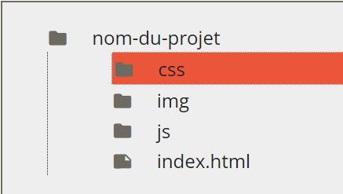
Introduction au CSS
Le CSS (Cascading Style Sheets) est un langage de style servant à décrire comment les éléments d'une page HTML devraient être affichés. C'est l'un des 3 langages principaux du Web, avec le HTML et le Javascript. Ce langage nous permettra de créer des "feuilles de styles" que nous pourrons appliquer à notre HTML pour le rendre plus beau.
Pour créer un fichier CSS, vous pouvez le faire comme pour un fichier HTML.
En créant un fichier texte dont vous renommez l'extension à .css dans votre explorateur de fichier
En créant un fichier CSS directement à partir de votre éditeur de code
Il est recommandé de grouper tous les fichiers CSS dans un seul dossier pour garder le projet organisé

Slide 4
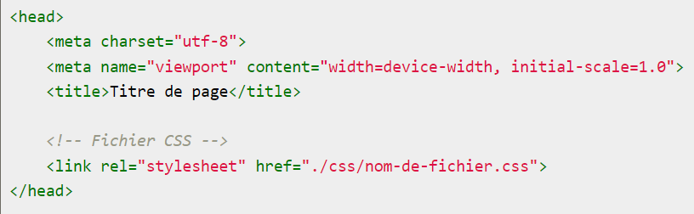
Introduction au CSS
Une fois votre fichier CSS créé, nous ne pourrons pas immédiatement écrire du code dedans. En effet, il va falloir d'abord indiquer à notre page HTML d'utiliser ce nouveau fichier CSS. Pour ce faire, il faut se rendre sur la page HTML qu’on veut styliser, et ajouter la balise ajouter la balise <link> dans la balise <head> de la page.
rel : Indique la relation entre le document lié et ce fichier HTML. Dans le cas du CSS, nous le mettrons toujours à stylesheet.
href : Indique le chemin vers le fichier CSS que nous désirons lier. Nous utiliserons généralement un chemin relatif qui pointe dans notre dossier css

Slide 5
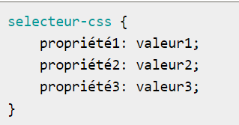
Selecteur de base CSS
Format d'une feuille de style
Le code CSS est basé sur la programmation de feuille de style. Une feuille de style a le format suivant
Les propriétés et leurs valeurs sont les règles qui définissent le style d'un élément. Par exemple, vous pouvez spécifier la couleur du texte d'un élément avec la propriété color et lui donner une valeur comme red. Cela donne la règle color: red.
En CSS, pour sélectionner un certain élément et lui appliquer un style, nous utilisons les sélecteurs CSS.

Slide 6
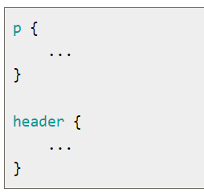

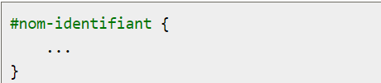

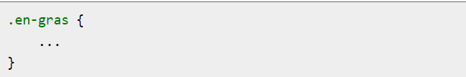
Selecteur de base CSS
Sélecteur par nom de balise : Utilisé pour appliquer le même style sur tous les éléments de même nature
Sélecteurs par ID : Utilisé pour appliquer un style sur un élément spécifique de la page, et vous ne voulez pas appliquer ce même style sur d’autres éléments. Pour faire référence à un id, on utilise le symbole #
Sélecteurs par classe : Utilisé pour créer un style réutilisable sur plusieurs éléments. Il suffit d’ajouter un attribut class à tous les éléments pour lesquels on appliquer le style. Il sert à définir des groupes d’éléments à qui on va appliquer un style chacun

Slide 7
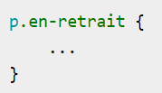
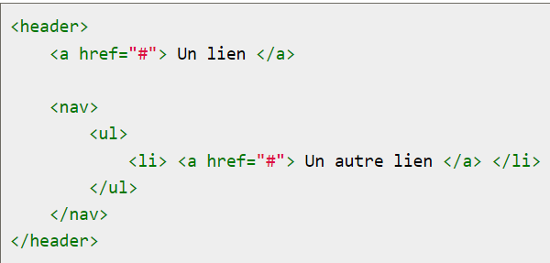
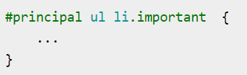

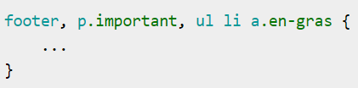
Selecteur de base CSS
Combinaison de sélecteurs : Utilisé pour être plus précis dans nos sélecteurs. Pour sélectionner tous les paragraphes ayant la classe "en-retrait", nous pouvons utiliser la combinaison de sélecteurs suivante. il n'y a aucun espace entre le nom de la balise et le nom de la classe.
Imbrication de sélecteurs Il est possible de spécifier des sélecteurs à l'intérieur d'un autre sélecteur simplement en mettant un espace entre les sélecteurs. Dans cet exemple, nous sélectionnons tous les <li> ayant la classe important (li.important)et se retrouvant dans un <ul>(ul) qui se retrouve dans un élément ayant le id principal(#principal). L’espace indique l’imbrication des éléments. Il faut noter que ce type de sélecteur capte les éléments même s'il ne sont pas des enfants directs du sélecteur précédent
Multiples sélecteurs : Si vous désirez appliquer les mêmes règles CSS à plusieurs éléments, il est possible de le faire en utilisant la virgule .Les règles contenu entre les accolades sont donc appliqué aux balises <footer>, aux balises <p> ayant la classe important et aux <a> ayant la classe en‑gras qui se retrouve dans des <li> à l'intérieur d'un <ul>.

Slide 8
Les couleurs
En informatique, les couleurs fonctionnent en mélangeant une valeur de rouge, de vert et de bleu. Ces valeurs, que nous appellerons "canaux", peuvent être uniquement entre 0 et 255. En donnant des valeurs à nos 3 canaux, nous sommes en mesure d'utiliser plus de 16 millions de couleurs.
Hexadécimal : Chaque canal de couleur est représenté un nombre hexadécimal à 2 chiffres. Puisqu'il y a 3 canaux, nous avons donc 6 chiffres hexadécimaux. Ex: #000000 (Noir), #FFFFFF (Blanc), #06FA1B
Hexadécimal court : C'est une façon plus courte de définir une couleur hexadécimal. Essentiellement, nous utilisons uniquement des valeurs de 0 à 15 (en hexadécimal) pour chaque canal. Ex: #010, F1A
RGB : C'est une façon facile de définir la valeur des canaux rouge, vert et bleu respectivement avec une valeur entre 0 et 255. Ex : rgb(255, 90, 130)
RGBA : C'est le même principe que le RGB, mais en ajoutant un quatrième canal que nous appellerons le canal "alpha". Ce canal représente la transparence de la couleur. La valeur est un nombre à virgule entre 0 et 1. À 0, la couleur est complètement transparente et à 1 la couleur est complètement opaque.
Nom : Certaines couleurs ont un nom. Pour ces couleurs, il est possible de spécifier le nom de la couleur directement. Vous pouvez trouver la liste des couleurs ayant un nom sur w3school. Ex : Azure, beige, Coral

Slide 9
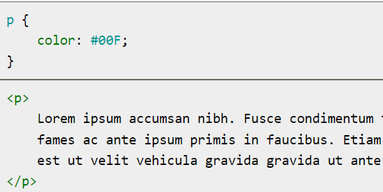
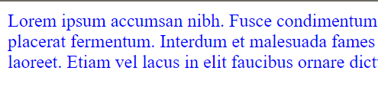
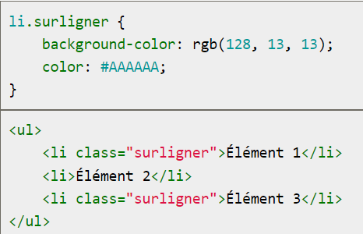
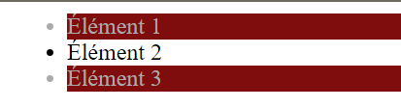
Les couleurs
Pour modifier la couleur du texte, nous devons changer la valeur de la propriété color d'un élément pour y mettre la couleur de notre choix.
Pour modifier la couleur du fond d'un élément HTML, nous utiliserons la propriété background‑color. Cette propriété s'utilise de la même façon que pour la couleur du texte.

Slide 10
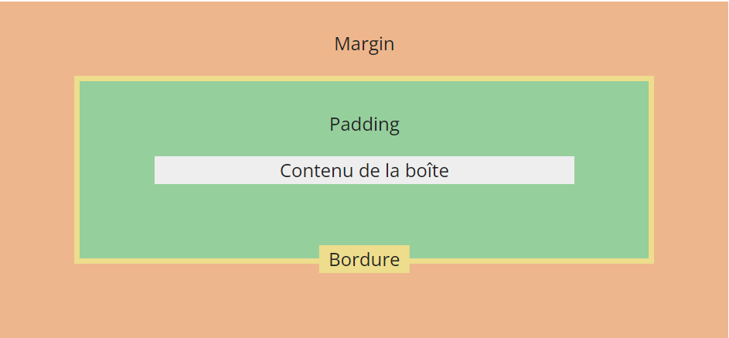
Taille, marge et espacement
Système de boîtes
Tous les éléments d'une page HTML sont essentiellement une boîte. À son plus simple, cette boîte à seulement une largeur et une hauteur qui sont très souvent définie par ce que contient la balise et par son type d'affichage. Toutefois, il est possible d'ajouter des marges, des bordures et de l'espacement dans cette boîte
Bordure: C'est la bordure de l'élément HTML. Par défaut, le navigateur n'en mets tout simplement pas, mais on peut l'activer avec du CSS.
Padding: C'est l'espacement entre le contenu de la boîte et sa bordure. La majorité des éléments en HTML n'ont pas de padding par défaut. Il est toutefois possible d'en ajouter avec du CSS.
Margin: C'est l'espacement entre la bordure de la boîte et les autres éléments de la page Web. Certains éléments HTML ont un margin par défaut, comme les <h?> ou la balise <body>. Il est toutefois possible d'en ajouter ou de le modifier avec du CSS.

Slide 11
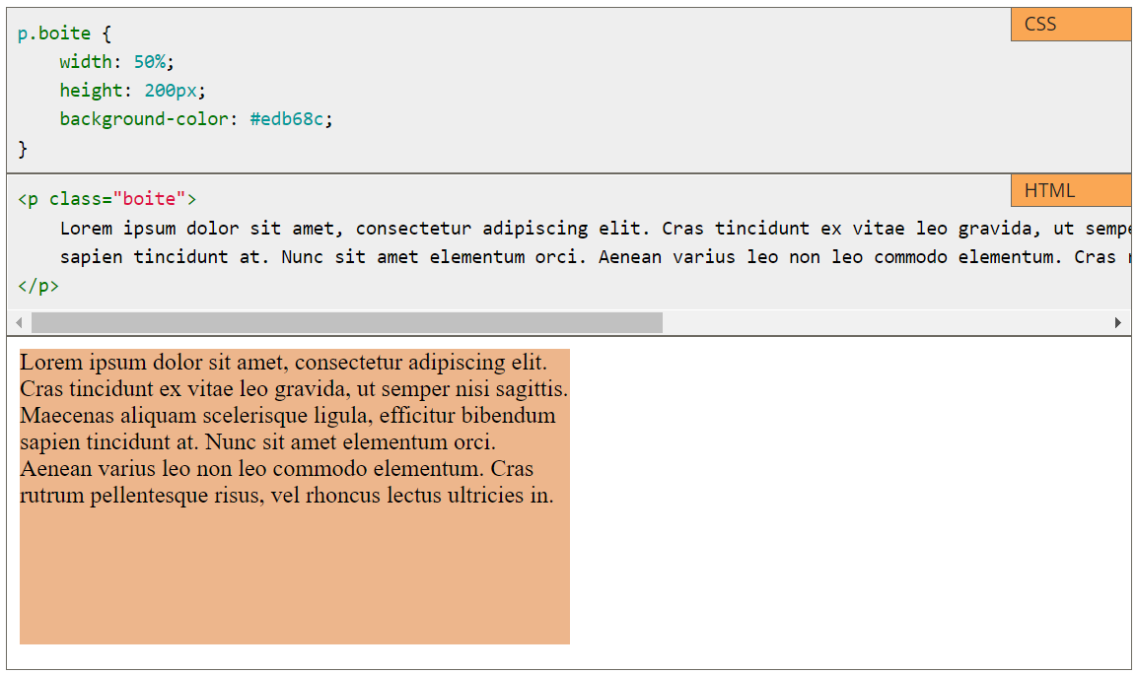
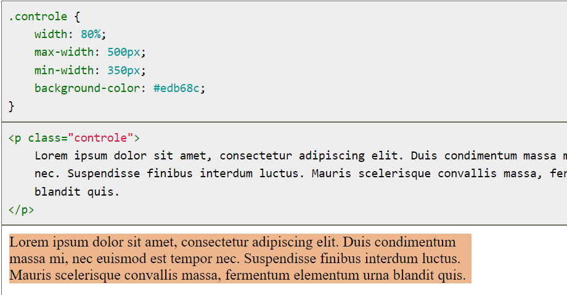
Taille, marge et espacement
Taille
Pour modifier la taille d'un élément, vous pouvez utiliser les propriétés CSS width et height qui modifient respectivement la largeur et la hauteur du contenu de la boîte.
Il est important de spécifier une unité de mesure quand nous donnons une largeur ou une hauteur. Dans l'exemple, nous utilisons le % pour représenter un pourcentage de la largeur du parent et le px pour représenter un nombre de pixel.
Taille maximum et minimum
Si vous voulez avoir un meilleur contrôle sur la taille de vos éléments, spécialement lors du redimensionnement de votre navigateur, les propriétés min‑width, max‑width, min‑height et max‑height seront utiles. Ces propriétés permettent d'indiquer une valeur maximum ou minimum de taille pour des éléments de votre page Web.

Slide 12
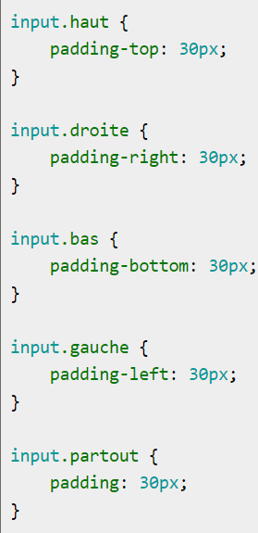
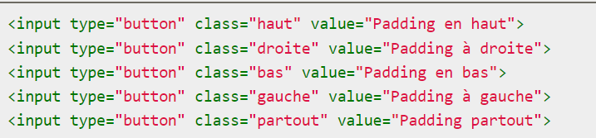
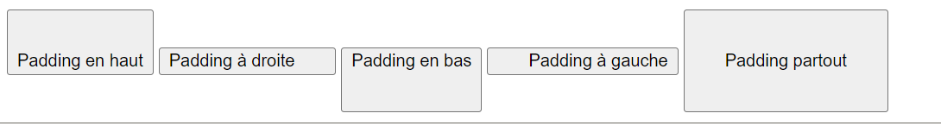
Taille, marge et espacement
Padding
Pour modifier le padding d'un élément HTML, nous utiliserons les propriétés CSS padding, padding‑top, padding‑right, padding‑bottom et padding‑left. La première propriété permet de modifier le padding de tous les côtés ou d'un seul côté spécifique alors que les 4 autres propriétés vont uniquement modifier le padding d'un seul côté

Slide 13
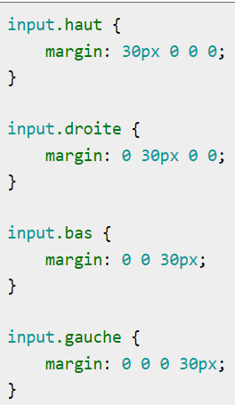
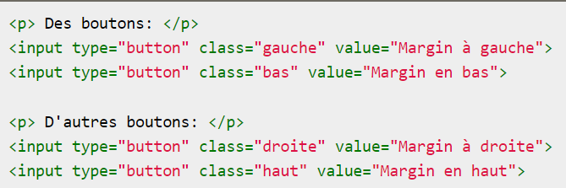
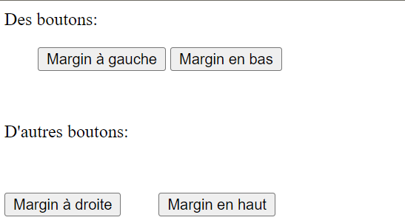
Taille, marge et espacement
Margin
Pour modifier le margin d'un élément HTML, nous utiliserons les propriétés CSS margin, margin‑top, margin‑right, margin‑bottom et margin‑left. Les propriétés fonctionnent de la même façon que pour le padding.

Slide 14
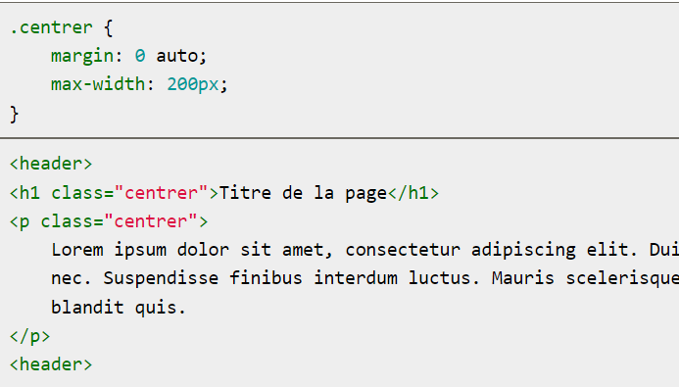

Taille, marge et espacement
Centrer un élément horizontalement
La technique expliquée ci-dessous fonctionne lorsqu'un élément utilisant un affichage en block n'ayant pas un width: 100%; est à l'intérieur d'un autre élément affiché en block.
La technique ci-dessus utilise la propriété de margin: auto; qui indique à une marge de prendre le plus d'espace possible

Slide 15
Les bordures
La bordure d'un élément HTML possède toujours 3 propriétés distinctes, soit son épaisseur, son style et sa couleur.
Épaisseur C'est essentiellement la taille de la bordure. On lui donnera une taille en pixel (px) pour le moment.
Style : C'est le format de la bordure.
none / hidden : Aucune bordure visible
dotted : Bordure pointillée
dashed : Bordure en tirets
solid : Bordure normale
double : Bordure double
groove / ridge : Bordure 3D inset / outset : Autre bordure 3D
Couleur La couleur de la bordure.
Pour spécifier une bordure à un élément, vous utiliserez généralement la propriété border. Avec cette propriété, nous pouvons spécifier l'épaisseur, le style et la couleur de la bordure dans la même propriété.
(DEMO)

Slide 16
Les bordures
Bordures séparées
Il est possible d'utiliser les propriétés border‑top, border‑right, border‑bottom et border‑left pour modifier la bordure d'un côté spécifique d'un élément.
Il est aussi possible de mettre une seule bordure avec ces propriétés, ce qui est souvent désiré par les designers.
(DEMO)

Slide 17
Changement d'affichage
Il existe différents types d'affichage. Nous en avons déjà couvert 2, soit l'affichage en ligne et l'affichage en bloc. Il existe toutefois de nombreux autres types d'affichage et CSS nous permettra de les manipuler facilement
inline : L'affichage en ligne. Les éléments utilisant cet affichage suivent le flux du texte dans la page Web.
block : L'affichage en bloc. Les éléments utilisant cet affichage prennent par défaut tout l'espace en largeur et leur hauteur est facilement manipulable.
inline‑block : Combinaison de l'affichage en ligne et en bloc. C'est essentiellement un affichage en ligne, mais dont nous pouvons y modifier facilement la hauteur, contrairement à l'affichage en ligne traditionnel.
None : L'affichage vide. Ce type d'affichage indique que l'élément ne doit pas être visible. On l'utilise beaucoup avec de l'intéraction, comme pour cacher des menus si nous cliquons sur un bouton.
Flex : L'affichage flexible en boîte. C'est un nouveau type d'affichage très pratique pour les sites Web qui s'affichent bien sur ordinateur ou sur mobile. Nous verrons comment utiliser ce type d'affichage plus tard.
Grid: L'affichage en grille. C'est un nouveau type d'affichage très pratique pour organiser un site Web sous la forme d'une grille. Nous verrons comment utiliser ce type d'affichage plus tard.
Pour changer le type d'affichage d'un élément, vous utiliserez la propriété CSS display. Vous pouvez ensuite mettre l'un des type d'affichage ci-dessus comme valeur.

Slide 18
Balise non sémantique
Il arrive souvent que l'on veuille regrouper des éléments ensemble dans le HTML pour pouvoir mettre du CSS sur ce groupe.
Par exemple, nous pourrions utiliser une balise <section> pour regrouper des éléments et y appliquer du CSS. Toutefois, il arrive que les balises sémantiques n'ont pas leur place dans votre groupage d'éléments. Lorsque c'est le cas, nous utilisons plutôt les balises non sémantiques, soit le <div> et le <span>.

Slide 19
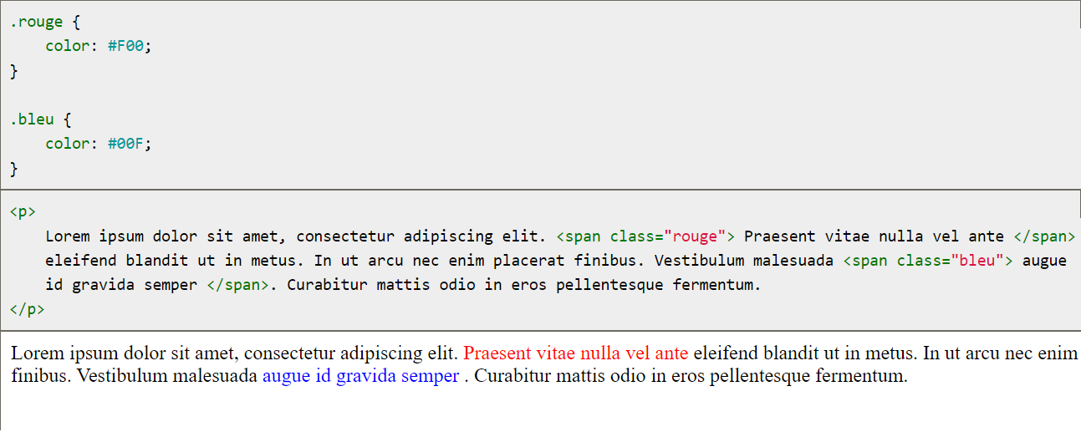
Balise non sémantique
Span:Le <span> est une balise qui s'affiche avec le mode inline par défaut. Nous l'utilisons donc souvent pour regrouper des éléments inline ou textuel

Slide 20
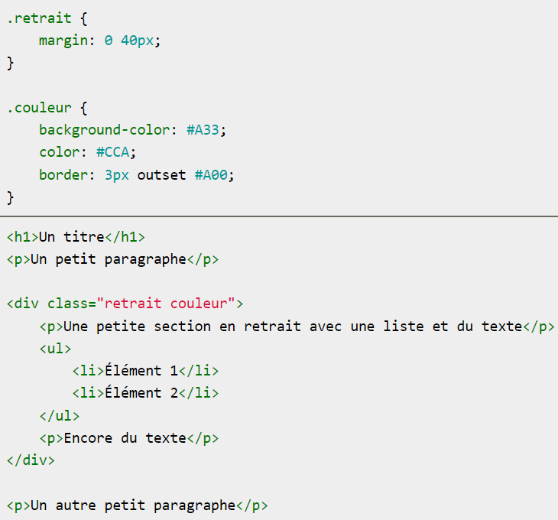
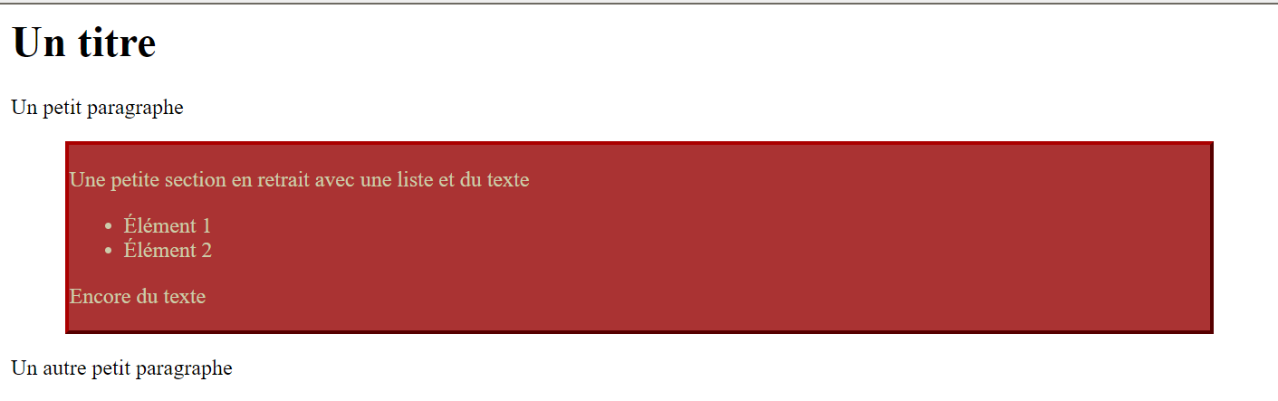
Balise non sémantique
Div: Le <div> est une balise qui s'affiche avec le mode block par défaut. On l'utilise donc généralement pour regrouper des éléments sous forme de boîtes

Slide 21
Introduction au CSS
Séance 2
Unité de mesures
Style de base
Listes et tableaux
Typographie et polices
Wrapper
Sélecteurs CSS de pseudo-classe
Validation du CSS
Outils de développement CSS

Slide 22
Unités de mesure
Type d'unités
Il existe 2 sortent d'unités de mesures en CSS, soit les unités de mesures absolues et les unités de mesures relatives. Nous utiliserons ces unités de mesures majoritairement dans les propriétés CSS permettant de modifier la taille ou l'espacement des éléments HTML. Vous pouvez trouver plus d'information sur les unités de mesure sur w3school.

Slide 23
Unités de mesure
Unités absolues
Une unité de mesure absolue ne dépend de rien. Elle spécifie une taille très spécifique à l'écran. Bien que nous l’utilisons de temps en temps, il n'est pas vraiment recommandé de l’utiliser puisque aujourd'hui, les tailles des écrans varient beaucoup. En effet, si vous utilisez une taille absolue sur un écran d'ordinateur ou sur un téléphone cellulaire, une marge de 30 pixels peut être très différente. Voici tout de même quelques unités de mesures absolues:
cm Mesure en centimètres
mm Mesure en millimètre
px Mesure en pixels
In Mesure en pouces (1in = 2.54cm = 96px)
pt Mesure en points (1pt = 0.035cm = 1.33px)

Slide 24
Unités de mesure
Unités relatives
Une unité de mesure relative est toujours dépendante d'une autre mesure. C'est généralement le type d'unités de mesures que nous utiliserons dans nos pages Web. Il existe de nombreuses unités de mesures relatives et elles ne sont pas toutes relatives aux mêmes choses. Voici donc une liste de ces unités de mesure ainsi que de ce qu'elle dépende.
em | Mesure relative en fonction de la taille courante de la police de caractères (2em = 2 fois la taille courante des caractères) | margin, padding, border, font-size
rem | Mesure relative en fonction de la taille de base de la police de caractères (en général, la taille de base est 16px) | margin, padding, border, font-size
% | Mesure relative en fonction de la valeur du parent (50% = la moitié de la valeur de cette propriété du parent) | width, height
vw | Mesure relative en fonction de la largeur du navigateur (1vw = 1% de la largeur du navigateur) | width, height
vh | Mesure relative en fonction de la hauteur du navigateur (1vh = 1% de la hauteur du navigateur) | width, height

Slide 25
Style de base
Disparité entre les navigateurs
Même si un effort considérable a été fait durant les dernières années pour standardiser le Web, il existe encore quelques différences entre les différents navigateurs Web d'aujourd'hui. Effectivement, les valeurs de base des différentes propriétés CSS pour les différents navigateur ne sont pas toutes les mêmes. Heureusement, des programmeurs Web ont trouvé une solution à ce problème en créant un fichier CSS permettant de réinitialiser toutes les propriétés CSS de bases. Vous pouvez trouvez le fichier reset.css sur GitHub

Slide 26
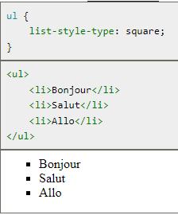
Listes et tableaux
Listes
Les listes sont des éléments importants du HTML. Ces éléments ont aussi plusieurs propriétés CSS propres à eux-mêmes. Voici donc une liste des propriétés CSS que vous pouvez utiliser avec les listes:
list‑style‑type Permet de définir le type de marqueur utilisé dans la liste. Les listes <ul> peuvent utiliser des valeurs comme disc, circle ou encore square. Les listes <ol> quant à elle peuvent utiliser des valeurs comme decimal, lower‑alpha ou upper‑roman. Si vous voulez tout simplement cacher le marqueur, vous pouvez utiliser la valeur none. Vous pouvez trouver l'ensemble des valeurs disponible sur w3school.

Slide 27
Listes et tableaux
list‑style‑image Permet de définir une image qui sera utilisée à la place du marqueur dans la liste. Vous devriez toujours spécifier un marqueur de base au cas où la navigateur n'est pas en mesure de charger l'image. Pour spécifier l'image, vous pouvez utiliser la fonction CSS url('chemin') en lui passant le chemin de l'image.
list‑style‑position Permet de spécifier où les marqueurs seront placé lors de l'affichage. Les 2 valeurs acceptées sont outside (valeur par défaut) ou inside. La valeur inside rend le marqueur plus facile à déplacer, mais complique l'alignement du texte si celui-ci s'étire sur plusieurs lignes.
list‑style Une propriété raccourci des 3 propriétés précédentes en une seule. Vous pouvez trouver plus d'information sur comment utiliser cette propriété sur w3school.

Slide 28
Liste et tableaux
Les tableaux possèdent eux-aussi quelques propriétés CSS qui sont unique à eux-mêmes. Voici une liste des propriétés CSS que vous pouvez utiliser avec les tableaux:
border‑collapse Permet d'indiquer si l'on veut fusionner les bordures des cellules voisines du tableau. Les 2 valeurs possibles sont collapse ou separate.
border‑spacing Permet de spécifier l'espace entre les cellules. Cette propriété fonctionne uniquement si la propriété border‑collapse a la valeur separate. Si vous spécifiez 1 valeur, celle-ci sera utilisée pour tous les côtés des cellules. Si vous spécifiez 2 valeurs, la première indiquera l'espacement horizontal et la deuxième donnera l'espacement vertical.
caption‑side Permet d'indiquer où mettre le <caption> s'il y en a un. Par défaut, sa valeur est top, mais on peut aussi lui mettre la valeur bottom
(DEMO)

Slide 29
Typographie et polices
Aligner le texte
text‑align Permet d'aligner le texte à gauche, à droite, au centre ou de le justifier. Vous devez mettre la propriété sur le conteneur (parent) du texte. Ce conteneur doit utiliser l'affichage de type block pour que tout fonctionne
Décoration du texte
Text-decoration Permet de spécifier une ligne de soulignement, de surlignement ou de travers sur votre texte. Cette propriété vous permet de spécifier le type de ligne, son style ainsi que sa couleur.
Type de ligne : Underline, line-through, overline
Style de ligne : solid , double , dotted , dashed, wavy

Slide 30
Typographie et polices
text‑transform Permet de forcer le texte en majuscule, en minuscule, en petite majuscule ou de mettre uniquement la première lettre de chaque mot majuscule. On utilisera les propriétés pour les majuscules, minuscules et premières lettres en majuscules ainsi que font‑variant pour mettre en petite majuscule.
text‑shadow permet de spécifier de décalage de l'ombre, son rayon dans lequel nous mettrons un flou ainsi que la couleur de l'ombre.
Il est possible de changer l'espacement entre les lettres à l'aide de la propriété letter‑spacing, de changer l'espacement entre les mots à l'aide de la propriété word‑spacing et de changer l'espacement entre les lignes avec la propriété line‑height
(DEMO)

Slide 31
Typographie et polices
font‑size permet de spécifier la taille du texte. Nous utiliserons généralement l'unité de mesure em ou rem pour définir la taille.
Vous pouvez utiliser la propriété font‑style pour mettre le texte en italique et la propriété font‑weight pour mettre le texte en gras.
On utilise la propriété font‑family pour définir une liste prioritaire de polices de caractères. Il est important de définir des familles de polices plus générique dans votre liste de priorités pour ainsi avoir une autre police pour l'affichage si votre police la plus prioritaire ne fonctionne pas. Voici une liste des polices génériques disponible dans les navigateurs Web. Vous devez toujours en mettre une comme "fallback" dans votre liste de police de caractères lorsque vous utilisez la propriété font‑family.
serif Police de caractères avec empattement
sans-serif Police de caractères sans empattement
monospace Police dont tous les caractères ont la même largeur
cursive Police simulant une écriture à la main
fantasy Police de caractères décorative
(DEMO)

Slide 32
Wrapper
Le wrapper est une technique CSS permettant de s'assurer que le contenu de votre page Web ne s'étire pas trop. Cette technique est surtout utile lorsque votre site Web peut être vu sur des grands écrans. Elle permet de densifier le contenu de votre page Web, ce qui est souvent plus facile à lire et à regarder que si le site Web s'étire sur le long de l'écran au complet.
Pour créer un wrapper, nous utiliserons généralement un <div> qui englobera les élément que nous voulons mettre dans le wrapper. Sur ce <div>, nous utiliserons une combinaison de la propriété CSS max‑width et de la technique pour centrer les éléments de type block avec la propriété margin
Vous pouvez trouver un peu plus d'informations sur le wrapper sur : https://css-tricks.com/best-way-implement-wrapper-css/
(DEMO)

Slide 33
Sélecteurs CSS de pseudo-classe
Les pseudo-classes sont des sélecteurs CSS permettant de spécifier l'état spécifique dans lequel doit être un élément HTML pour pouvoir être sélectionné par ce sélecteur. Dans ce document, nous verrons principalement les pseudo-classes :link, :visited, :hover, :active et :focus.
Faites attention à l'ordre dans lequel vous mettez les pseudo-classes ci-dessus dans votre fichier CSS. Les pseudo-classes :link, :visited, :hover et :active devraient toujours se retrouver dans cet ordre si vous les utilisez tous. Cela vous évitera d'avoir des conflits de règles.

Slide 34
Sélecteurs CSS de pseudo-classe
On utilise la pseudo-classe :link pour styler les liens non visités. Cette pseudo-classe s'applique donc uniquement aux balises <a>.
Si vous désirez modifier le style des liens qui ont été visités, vous utiliserez le sélecteur de pseudo-classes :visited. Comme pour :link, cette pseudo-classe s'applique uniquement aux balises <a>.
La pseudo-classe :hover nous permet de mettre un style sur des éléments quand nous les survolons avec la souris. Nous utiliserons souvent ce sélecteur sur les boutons ou pour indiquer que l'on peut cliquer sur un élément.
Si vous voulez mettre un style lorsque vous êtes en train de cliquer sur un élément, c'est la pseudo-classe :active que nous utiliserons. Cette pseudo-classe est très utile pour des éléments cliquables comme les boutons ou les liens
Le sélecteur :focus nous permet de mettre des règles CSS sur des éléments lorsqu'ils ont le focus. Nous pouvons par conséquent uniquement utiliser cette pseudo-classe avec les éléments qui peuvent recevoir le focus (focusable).
(DEMO)

Slide 35
Validation du CSS
Comme pour le HTML, il est important de valider son CSS. En effet, ceci peut prévenir des bogues d'affichage sur différents navigateurs et aussi favoriser de meilleurs classements sur les moteurs de recherche comme Google.
Bien que la plupart des éditeurs de codes permettent de valider le CSS directement, ils sont souvent très permissifs. Comme pour le HTML, le consortium du Web nous offre un validateur de CSS. Je vous recommande donc de toujours passer votre code CSS final dans ce validateur en ligne.
Service de validation du W3C : https://jigsaw.w3.org/css-validator/#validate_by_input

Slide 36
Outils de développement
Tous les grands navigateurs Web offrent des outils de développement internes qui se spécialisent au niveau du HTML, CSS, Javascript, du réseau et même de la mémoire utilisée par vos pages Web. Ces outils sont complexes, mais peuvent nous aider grandement si on sait comment les utiliser.
Chrome DevTools
Safari Developer Tools
Firefox Developer Tools
EdgeHTML

Slide 37
Introduction au CSS
Séance 3
Positionnement
Sélecteur CSS d'attributs et de voisins

Slide 38
Positionnement
La propriété CSS position permet de définir une méthode de positionnement d'un élément dans une page Web. Il ne faut pas confondre cette propriété avec la propriété display, qui change la méthode d'affichage d'un élément. Il existe 5 méthodes de positionnement.
static
relative
fixed
sticky
Absolute
La plupart des méthodes de positionnement utilise les propriétés top, right, bottom et left pour déplacer l'élément dans la page Web en fonction du côté spécifié. Ces propriétés acceptent une valeur ayant n'importe quel unité de mesure de distance. On favorisera toutefois les em, rem et même parfois px.

Slide 39
Positionnement
Position : Static
C'est le mode de positionnement par défaut. Ce positionnement ne fait rien de spécial. Il assure simplement que les éléments suivent le flux normal de la page. Puisque c'est la valeur par défaut, vous aurez très rarement besoin de spécifier cette valeur. Dans ce mode de positionnement, les propriétés top, right, bottom et left ne font rien.
Position : Relative
Le mode de positionnement relative permet de déplacer un élément par rapport à sa position originale dans le flux de la page Web à l'aide des propriétés top, right, bottom et left.
(DEMO)

Slide 40
Positionnement
Position : Absolute
Ce mode de positionnement permet de déplacer un élément dans la page Web par rapport à son premier parent le plus proche qui a un positionnement autre que static. On l'utilisera donc beaucoup conjointement avec le positionnement relative. Si aucun des parents d'un élément ayant un positionnement absolute n'a de position autre que static, cet élément sera positionné par rapport au <body> de la page.
Position : Fixed
Si vous désirez positionner un élément par rapport à la fenêtre de votre navigateur, vous utiliserez le mode de positionnement fixed. La particularité de ce mode de positionnement est que l'élément affecté reste à la même place dans l'écran même quand on fait défiler la page.
Position : sticky
Le mode de positionnement sticky est un mixe entre le positionnement relative et fixed. Il permet à l'élément de rester à sa place dans la page jusqu'à ce que le défilement de la page atteigne une certaine valeur. Après ça, il utilise le positionnement fixed. Si vous désirez utiliser ce genre de propriété, notez que pour que ca fonctionne aussi sur Safari, vous devrez ajouter un préfix
(DEMO)

Slide 41
Positionnement
Chevauchement
Si vous jouez un peu avec les positionnements autre que static, vous rencontrerez probablement des chevauchements entre les éléments HTML. Il arrive parfois que le chevauchement ne se fasse pas de la façon que vous voulez. Par exemple, un élément pourrait apparaître en dessous d'un autre alors que vous voulez qu'il apparaîsse au-dessus. Dans ce cas, la propriété z‑index vous permet de définir un ordre de priorité pour l'affichage. Plus le z‑index est grand, plus il va apparaître au-dessus des autres éléments. Le contraire est aussi valide. Un z‑index petit affichera les éléments en dessous des autres.
(DEMO)

Slide 42
Sélecteur CSS d'attributs et de voisins
Attribut HTML
Il est possible de sélectionner des éléments HTML à partir de leur attribut et potentiellement de la valeur de ces attributs. Par exemple, ceci peut être pratique pour sélectionner les liens qui n'ont pas de href ou encore pour sélectionner les inputs de type text. Pour sélectionner à partir des attributs, nous utiliserons les accolades carrées [ ]
Inversion d'un sélecteur
Il est possible d'inverser un sélecteur, ce qui nous permet de sélectionner tout ce que notre sélecteur ne sélectionne pas. Pour ce faire, nous utiliserons la pseudo-classe :not.
(DEMO)

Slide 43
Sélecteur CSS d'attributs et de voisins
Si vous désirez sélectionner un élément à l'intérieur d'un autre élément, nous utilisions jusqu'à présent l'imbrication de sélecteurs comme ceci main wrapper ul li. Ce genre de sélecteur fonctionne bien, mais si l'on veut sélectionner un enfant direct d'un autre élément, vous ne pourrez pas le faire. En effet, le sélecteur d'imbrication permet de sélectionner un élément à l'intérieur d'un autre peu importe à quelle profondeur il se trouve. Si vous voulez un enfant direct, vous utiliserez plutôt le sélecteur >.
Les sélecteurs de voisin sont un peu plus complexe. Ils permettent de sélectionner un élément à partir d'un de ses voisins, donc d'un élément au même niveau. Il existe 2 sélecteurs de ce type, soit le + et le ~.
Le premier, le +, permet de sélectionner un élément qui suit directement un autre élément.
Le deuxième sélecteur, le ~, permet de sélectionner un élément qui est précédé, directement ou non d'un autre élément.
(DEMO)

Slide 44
Introduction au CSS
Séance 4
Approche "mobile-first" et media queries
Flexbox
Exemples avec Flexbox
Transition
Transformation

Slide 45
Approche "mobile-first" et media queries
Nos sites Web sont vu autant sur appareil mobile que sur ordinateur de bureau. Ce changement nous oblige à nous adapter à nos consommateurs ainsi qu'à nos clients: Développer nos sites Web pour un appareil mobile en premier lieu, puis graduellement le convertir pour tablettes électroniques, puis ordinateurs. Cette approche est nommée « mobile-first »
Développer en "mobile-first" ne veut toutefois pas dire oublier les tablettes électroniques ou les ordinateurs. Nous utiliserons donc ce qu'on appelle le design réactif. Ce type de design signifie que dépendant de la taille du navigateur Web, nous déplacerons et changerons les éléments de notre page HTML pour que ceux-ci soient affichés correctement.
Dans notre CSS, il est possible d'ajouter des règles CSS seulement sous certaines conditions avec la règle @media.
On appelle les règles CSS les media queries
On appelle ces conditions les breakpoints

Slide 46
Approche "mobile-first" et media queries
Structure d’une media query
AT-RULE : Pour indiquer qu’il s’agit d’une media query
MEDIA TYPE: Le type du media pour lequel les règles s’appliquent
All, print, screen, speech
MEDIA FEATURE : Après le choix du type de média, on précise les fonctionnalités (paramètres) qui vont déclencher les règles. Voir le lien
OPERATOR : and, or (séparation avec la virgule), not. Voir le lien
(DEMO)

Slide 47
Flexbox
Les Flexbox sont un moyen moderne d'afficher des éléments un à côté de l'autre dans votre page Web.
Nous utiliserons les Flexbox pour toutes sortes de choses. Entre autres, pour afficher un menu horizontal dans le haut de notre page, pour afficher des cartes de façon réactive (responsive) sur plusieurs lignes, pour centrer un élément autant verticalement que horizontalement ou encore pour pousser un <footer> au bas de notre page Web.

Slide 48
Flexbox
Changement d'affichage
Pour afficher des éléments à la manière Flexbox, nous utiliserons la propriété display: flex. Il faut comprendre que c'est le conteneur qui doit être spécifié en Flexbox. Essentiellement, si un conteneur est spécifié comme Flexbox, tous les éléments enfants directs qu'il contient seront affichés en Flexbox.
(DEMO)

Slide 49
Flexbox
Axe d'affichage
les éléments à l'intérieur d'un conteneur Flexbox suivent un axe d'affichage. Par défaut, cet axe d'affichage est horizontal de gauche à droite.
Il existe différentes propriétés CSS pour contrôler cet axe. Par exemple, il est possible de mettre l'axe de façon verticale où encore de le mettre de droite à gauche au lieu de gauche à droite. Pour ce genre de modification, nous utiliserons la propriété flex‑direction sur le conteneur Flexbox.
(DEMO)

Slide 50
Flexbox
Espacements
Si vous désirez placer des espacement entre les éléments dans le conteneur Flexbox, il est possible de faire plusieurs affichages intéressants avec la propriété justify‑content. Cette propriété CSS s'utilise sur le conteneur et contient de nombreuses valeurs très utiles dépendant de ce que l'on veut faire.
(DEMO)
Alignement sur l'axe
Si les éléments dans le conteneur Flexbox n'ont pas tous la même taille verticalement (dans le cas d'en Flexbox en rangée), par défaut, ceux-ci seront forcés à prendre toute la hauteur du conteneur. Nous pouvons toutefois changer ce comportement de base avec la propriété align‑items.
(DEMO)
Pour plus de détails sur l’utilisation des flexbox, consultez les liens suivants
CSS TRICKS
MDN

Slide 51
Exemples avec flexbox
Centrer un élément horizontalement et verticalement
(DEMO)
Forcer un <footer> en bas de la page
(DEMO)
Répartir les éléments par poids

Slide 52
Transition
Les transitions sont un moyen simple d'animer les éléments de nos pages Web lorsque nous activons des règles CSS. Les transitions nous permettent essentiellement d'animer n'importe quelle propriété CSS lorsque sa valeur change
La syntaxe de base d'une transition est la suivante:
selecteur { transition: [propriété] [durée] [fonction-de-timing] [délais] }
[propriété] Indique sur quelle propriété vous voulez appliquer la transition.
[durée] Indique la durée totale de la transition en secondes (s) ou en millisecondes (ms).
[fonction‑de‑timing] Fonction indiquant à quelle vitesse exécuter notre animation en fonction du temps.
[délais] C'est le délais avant que la transition démarre. en secondes (s) ou en millisecondes (ms).
Bien que les transitions sont très pratiques, elles ont tout de même quelques limites. Une des plus connue est que les transitions ne fonctionnent pas avec la propriété display.
(DEMO)

Slide 53
Transformation
Les transformations sont un moyen de changer la forme et la position des éléments HTML sans modifier le flux normal de la page Web. Elles sont utiles, surtout si utilisé conjointement avec les transitions ou les animations pour déplacer ou modifier des éléments de façon agréable à l'écran.
La syntaxe de base d'une transformation est la suivante:
selecteur { transform: [fonction-transformation] }
none Spécifie aucune transformation. Pratique lorsque vous voulez retirer des transformations déjà mise sur des éléments.
translate(x, y) Indique une translation en X et Y. Les unités de mesure accepté pour cette transformation sont les même que les unités de distance habituelle, comme le px, em ou autre.
scale(x, y) Indique une homothétie (agrandissement ou rapetissement) en X et/ou Y. Il n'y a pas d'unité de mesure pour cette fonction
rotate(angle) Indique une rotation de l'élément d'un certain angle. L'angle peut être défini en degrés (deg), en radians (rad) ou encore en tour (turn).
skew(angle) Indique une distorsion oblique de l'élément d'un certain angle. L'angle spécifié doit utiliser les mêmes unités de mesure que dans la fonction de rotation.
(DEMO)

Slide 54
Transformation
Origine de la transformation
Par défaut, les transformations se font à partir du centre de l'élément sur lequel nous appliquons la transformation. Il est toutefois possible d'appliquer la transformation à partir d'un autre point dans l'élément à l'aide de de la propriété transform‑origin.
Centrer un élément absolue
Un truc utile avec les transformations est de centrer les éléments en position absolue à l'intérieur de leur parent.
(DEMO)

